Slide 1
МУНИЦИПАЛЬНОЕ ДОШКОЛЬНОЕ ОБРАЗОВАТЕЛЬНОЕ УЧРЕЖДЕНИЕ
ДЕТСКИЙ САД № 6 «СОЛНЫШКО» Г.О.Г. БУЙ
АРТИКУЛЯЦИОННАЯ ГИМНАСТИКА КАК СРЕДСТВО ФОРМИРОВАНИЯ ПРАВИЛЬНОГО ЗВУКОПРОИЗНОШЕНИЯ
ПРЕЗЕНТАЦИЮ ПОДГОТОВИЛА:
УЧИТЕЛЬ – ЛОГОПЕД
МЕЖИТОВА С. В.
2021 – 2022 уч.год

Slide 2
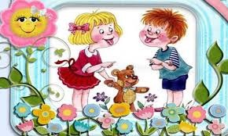
Чтобы все нас понимали, что говорим мы разбирали,
Есть один у нас совет:
артикуляционной гимнастике – привет!
Мы гимнастику начнём, ротик быстро разовьём,
Язычок мы укрепим и тогда заговорим
Очень чисто, очень внятно,
чтобы всем было понятно!
(Неуймина Т.Б.)

Slide 3
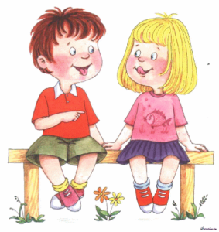
Нарушение произношения может быть вызвано следующими причинами:
1. Дефектами строения артикуляционного аппарата.
2. Недостаточной сформированностью артикуляционных движений.
3. Недостатками в развитии фонематического слуха.

Slide 4
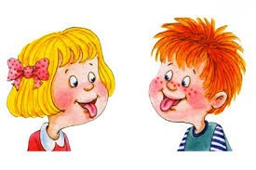
ЦЕЛЬ АРТИКУЛЯЦИННОЙ ГИМНАСТИКИ
выработка полноценных движений и определённых положений органов артикуляционного аппарата, умение объединять простые движения в сложные, необходимые для правильного произнесения звуков.

Slide 5
АРТИКУЛЯЦИОННАЯ ГИМНАСТИКА -
это комплекс специальных упражнений, направленных на укрепление мышц артикуляционного аппарата, развитие силы, подвижности и дифференцированности движений органов, участвующих в речевом процессе.

Slide 6
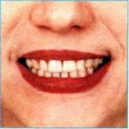
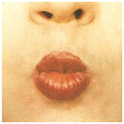
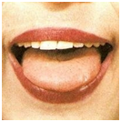
СТАТИЧЕСКИЕ - удержание органов артикуляции в определенной позе.
Они служат для формирования артикуляционного уклада.
«Улыбка»
«Трубочка»
«Окошко»
«Блинчик»
«Иголочка»

Slide 7
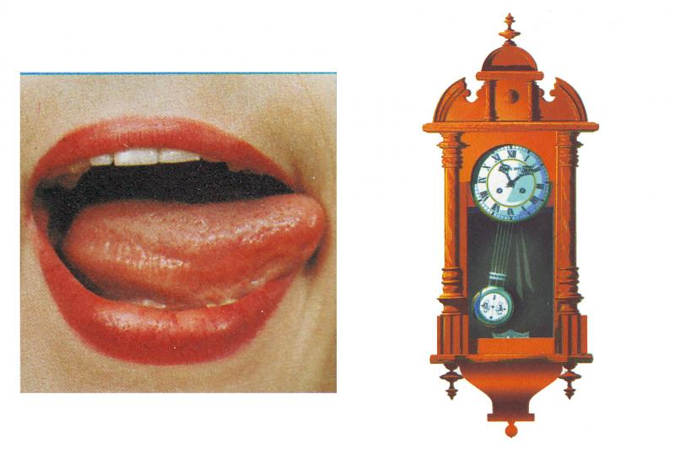
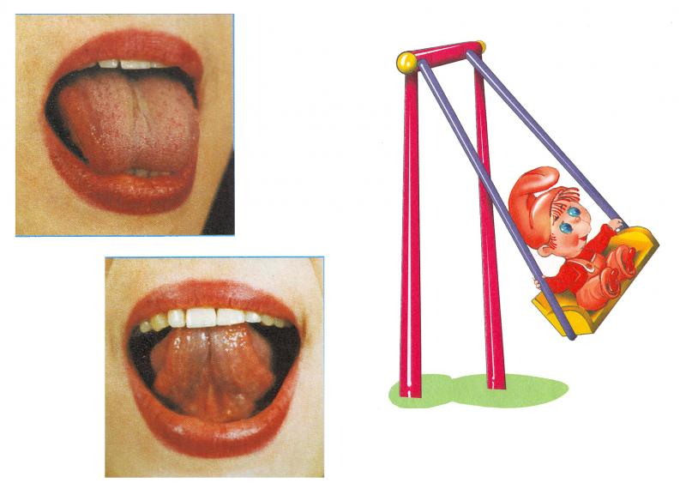
ДИНАМИЧЕСКИЕ – многократное повторение одного и того же движения.
Важны для точности переключения артикуляционной позы в потоке речи.
«Улыбка-Трубочка»
«Качели»
«Часики»
«Блинчик - Иголочка»

Slide 8
КОМБИНИРОВАННЫЕ – статические и динамические упражнения, объединённые в единые динамические комплексы, необходимые для развития навыка плавного переключения с одного движения на другое, а также для сочетания движений губ и языка при совместном их участии в артикулировании.

Slide 9
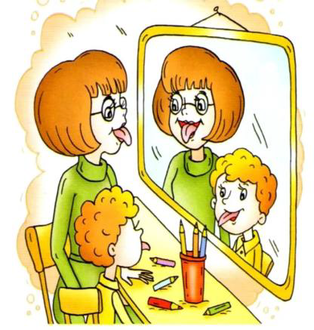
МЕТОДИКА ПРОВЕДЕНИЯ АРТИКУЛЯЦИОННОЙ ГИМНАСТИКИ
- педагог рассказывает о выполнении упражнений;
- предлагает образец выполнения упражнения;
- контролирует и корректирует выполнение упражнений ребенком.
Важно не количество упражнений,
а качество их выполнения.

Slide 10
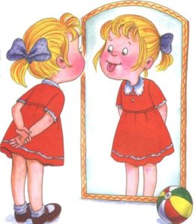
РЕГУЛЯРНОЕ ВЫПОЛНЕНИЕ АРТИКУЛЯЦИОННОЙ ГИМНАСТИКИ ПОМОЖЕТ:
- улучшить кровоснабжение артикуляционных органов; - улучшить подвижность артикуляционных органов; - укрепить мышечную систему языка, губ, щек; - научить ребенка удерживать определенную артикуляционную позу; - увеличить амплитуду движений; - уменьшить напряженность
артикуляционных органов; - подготовить артикуляционный
аппарат ребенка к правильному
произношению звуков.

Slide 11
ТРЕБОВАНИЯ К ВЫПОЛНЕНИЮ АРТИКУЛЯЦИОННОЙ ГИМНАСТИКИ
1. Проводить артикуляционную гимнастику нужно ежедневно, чтобы вырабатываемые у детей навыки закреплялись.
2. Артикуляционная гимнастика длится не более 5-8-10 минут.
3. Чем чаще и качественнее выполняется гимнастика, тем эффективнее пройдет постановка звука.
4. Каждое упражнение выполняется не более 10 раз.
5. За прием предлагается 3-5 упражнений, при этом учитываются индивидуальные особенности детей. За 1 прием предлагается только 1 новое упражнение.
6. Не надо забывать и правила личной гигиены. У ребенка всегда должен быть чистый платочек, чтобы вытирать губы, обязательно чисто вымытые руки и у ребенка и у взрослого. При проведении пассивной гимнастики стерильные салфетки, латок для использованных салфеток. Не забывайте, что через слюну передаются множество микробов.

Slide 12
7. Упражнения могут выполняться активно (самостоятельно ребенком) и пассивно (с участием логопеда, воспитателя, родителей). Пассивные постепенно переводятся в пассивно-активные, а затем в активные.
8. При отборе упражнений для артикуляционной гимнастики надо соблюдать определенную последовательность, идти от простых упражнений к более сложным.
9. Артикуляционную гимнастку выполняют сидя, так как в таком положение у ребенка прямая спина, тело не напряжено, руки и ноги находятся в спокойном положении.
10. Все артикуляционные упражнения на начальных этапах выполняются перед зеркалом с активным использованием зрительного контроля.
11. Артикуляционные упражнения выполняются в медленном темпе, увеличивая под счет.
12.Упражнения прекращают выполнять при гиперемии (покраснении), посинении (цианозе), треморе (мелкие подергивания).
13.Инструкция должна быть короткой и понятной ребенку.

Slide 13
Детям 2 младшей группы рассказывают, что в речи принимают участие рот, губы, зубы, язык, кончик языка. Знакомят со следующими упражнениями: «Улыбка»,«Заборчик»,»Трубочка», «Часики», «Качели».
В средней группе вводятся новые понятия – верхняя и нижняя губа, верхние и нижние зубы, бугорки за верхними зубами.
В старшей группе вводится понятие – спинка языка. Дети пяти, шести лет и старше смогут при помощи артикуляционной гимнастики преодолеть уже сложившиеся нарушения звукопроизношения.
В подготовительной группе уделяем внимание упражнениям на дифференциацию звуков, соотнесение движений с произнесением звуков.

Slide 14
РАБОТА ВОСПИТАТЕЛЯ И ЛОГОПЕДА
Факторы | Воспитатель | Логопед
Педагогическая цель | Стимулирует естественное появление звуков | Преодолевает сложившиеся нарушения звукопроизношения
Формы организации гимнастики | Преобладает фронтальная форма организации гимнастики | Преобладает индивидуальная форма организации гимнастики
Адресация упражнений | Преобладают общеразвивающие упражнения | Преобладают специфические упражнения
Характер выполнения упражнений | Преобладают динамические упражнения | Преобладают статические упражнения

Slide 15
Роль воспитанника в процессе коррекции | Используется активная артикуляционная гимнастика | Используются пассивная, пассивно-активная и активная артикуляционная гимнастика
Критерии отбора упражнений | Учет нормальной артикуляции вызываемого звука, возможность использования зрительного контроля со стороны педагога | Учет нормальной артикуляции вызываемого звука, учет конкретной формы (пропуск, замена, искажение) нарушения воспитываемого звука, учет индивидуальных особенностей и возможностей ребенка
Нагрузка | Умеренная, доступная для большинства детей | От минимальной до максимальной

Slide 16
Таким образом, и воспитатель, и логопед должны ясно представлять характер и особенности своей работы, чтобы, помогая друг другу, достигнуть единой цели – воспитать у ребёнка правильную речь и подготовить его для успешного обучения в школе.

Slide 17
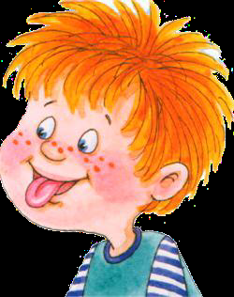
СПАСИБО ЗА ВНИМАНИЕ!

